Slide 1
«Розвиток експериментаторських умінь старшокласників у навчанні природничих наук»
014 «Середня освіта (Природничі науки)»
Виконала: студентка 2 курсу групи ПН18М
Балинська Н.В.
Науковий керівник: Подопригора Н.В. – д.пед. н., доцент, завідувач кафедри природничих наук та методик їхнього навчання
Кропивницький – 2020

Slide 2

Актуальність дослідження. Становлення і розвиток сучасного суспільства все більше потребує від учнів оволодіння практичними і творчими складовими експериментальної діяльності.
Апробація результатів наукового дослідження здійснювалася шляхом обговорення на міжнародній інтернет-конференції: «Підготовка майбутніх учителів фізики, хімії, біології та природничих наук у контексті вимог Нової української школи» (Тернопіль, 2020).

Slide 3

Публікації. Результати дослідження представлені тезами доповідей:
Балинська Н.В., Подопригора Н.В. Розвиток експериментаторських умінь старшокласників у навчанні природничих наук. Підготовка майбутніх учителів фізики, хімії, біології та природничих наук у контексті вимог Нової української школи: матер. міжнар. наук.-практ. конф., 14 трав. 2020 р., Тернопіль, 2019. C. 258–261.

Slide 4

Мета дослідження полягає в теоретичному обґрунтуванні, розробленні і впровадженню дидактичних засобів, що срияють розвиткові експериментаторських умінь старшокласників у навчанні природничих наук.
Об’єкт дослідження – процес розвитку експериментаторських умінь учнів у навчанні природничих наук.
Предмет дослідження – методика розвитку експериментаторських умінь старшокласників у навчанні природничих наук.

Slide 5

Відповідно до мети дослідження передбачено виконання таких завдань:
1. Проаналізувати наукову і методичну літературу з проблеми розвитку експериментаторських умінь учнів старшої профільної школи у навчанні природничих наук.
2. Визначити дидактичні можливості сучасної моделі шкільного навчального природничого експерименту щодо розвитку експериментаторських умінь учнів.
3. Визначити чинники, що сприяють розвиткові експериментаторських умінь старшокласників у навчанні природничих наук.
4. Розробити методику розвитку експериментаторських уміннь старшокласників у навчанні природничих наук
5. Експериментально перевірити ефективнісь методики розвитку експериментаторських уміннь старшокласників у навчанні природничих наук.

Slide 6

Наукова новизна:
– обґрунтовано структурно-функціональні складники методики розвитку експериментаторських умінь старшокласників у навчанні природничих наук;
– дістали подальшого розвитку методичні прийоми розвитку експериментаторських умінь засобами навчання фізики, хімії, біології учнів старшої школи.

Slide 7

Практична значущісь: полягає в розробленні та практичній реалізації методики розвитку експериментаторських умінь старшокласників у навчанні природничих наук, експериментальній перевірці ефективності її реалізації за допомогою розроблених методичних матеріалів; розроблені інструктивних картток до експериментальних досліджень за тими темами навчальних програм з біології, хімії, фізики (рівень стандарту) старшої профільної школи.
Результати дослідження впроваджено в освітній процес опорного навчального закладу «Навчально-виховне об’єднання № 35 "Загальноосвітня школа І-ІІІ ступенів, позашкільний центр Кіровоградської міської ради Кіровоградської області» (довідка № 391/01–12 від 11.06.2020).

Slide 8

У першому розділі представлені основні поняття та проведений теоретико-методологічний аналіз розвитку експериментаторських умінь учнів у навчанні природничих наук. За результататими дослідження були сформовані висновки та пропозиції.

Slide 9
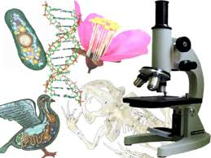
В окремих дидактиках проблема формування та розвитку експериментаторських умінь учнів досліджувалась передусім в контексті розвитку дослідницьких методів навчання предметів природничого циклу – фізики (А.М. Андрєєв [56], Т.М. Засєкіна [57], М.В.Головко [58], С.П. Величко [59], В.П. Вовкотруб [60], М.І. Садовий [61] та інші), хімії (Л.П. Величко [62], О.Г. Ярошенко [63] й інші) та біології (Л.І. Остапченко [64], П.Г. Балан [65], Т.А. Компанець [66], С.Р. Рушковський [67] та інші), в психолого-педагогічних дослідженнях – в контексті пошуку способів активізації розумової та пізнавальної діяльності учнів (Л.С. Виготський [68], В.В. Давидов [69] і інші).

Slide 10

У другому розділі були досліджені методичні особливості розвитку експериментаторських умінь старшокласників у навчанні природничих наук, а саме запропонована методика розвитку експериментаторських умінь учнів та статистично обрахована ефективність розвитку експериментаторських умінь учнів при використанні експериментаторських досліджень на уроках природничих наук. За результататими дослідження були сформовані висновки та пропозиції.

Slide 11
Загальні показники, критерії та рівні експериментаторських умінь
Компоненти | Рівні досягнень учнів | Загальні показники експериментаторських умінь | Бали
Мотиваційний | Низький | Періодична цікавість | 1-3
 | Середній | Допитливість | 4-6
 | Достатній | Цікавість | 7-9
 | Високий | Постійна цікавість та інтерес до виконання робіт | 10-12

Slide 12
Діяльнісний | низький | Мало виражена діяльність | 1-3
 | середній | Не постійна діяльність | 4-6
 | достатній | Постійна діяльність | 7-9
 | високий | Постійна діяльність та систематичність у виконанні робіт | 10-12

Slide 13
Коригувальний | Низький | Мінімальна кількість наявних умінь та навичок | 1-3
 | Середній | Наявні уявлення про експериментаторські уміння та навички | 4-6
 | Достатній | Наявні всі необхідні експриментаторські уміння та навички | 7-9
 | Високий | Наявні всі необхідні експриментаторські уміння та навички на дослідницькому рівні | 10-12

Slide 14
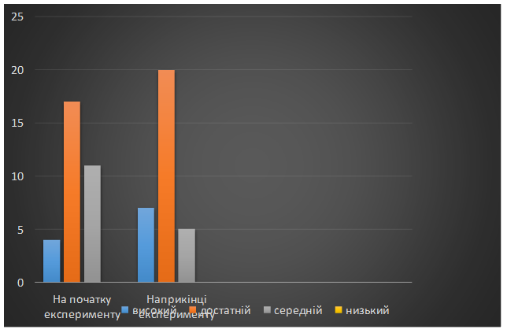
Експериментальна частина
Порівняння рівнів розвитку експериментаторських умінь учнів з біології
Аналізуючи отриманні данні у табл. 2.4. ми можемо зробити висновок що високий рівень зріс на 57%, достатній рівень зріс на 85%, середній зменшився на 45%.

Slide 15
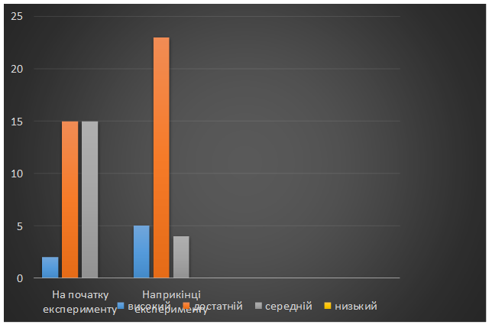
Порівняння рівнів розвитку експериментаторських умінь учнів з фізики
Аналізуючи отриманні данні у табл. 2.5. ми можемо зробити висновок що високий рівень зріс на 25%, достатній рівень зріс на 64%, середній зменшився на 20%.

Slide 16

Порівняння рівнів розвитку експериментаторських умінь учнів хімії
Аналізуючи отриманні данні у табл. 2.6. ми можемо зробити висновок що високий рівень зріс на 40%, достатній рівень зріс на 65%, середній зменшився на 26%.

Slide 17
ВИСНОВКИ
Результати теоретичного й експериментального дослідження засвідчили досягнення визначеної мети, розв’язання поставлених завдань і дали підстави зробити наступні висновки:
1. Проаналізовано науково-методичну літературу з проблеми розвитку експериментаторських умінь старшокласників у навчанні природничих наук.
2. Визначено дидактичні можливості сучасної моделі шкільного навчального природничого експерименту щодо розвитку експериментаторських умінь учнів. Навчальний експеримент дидактично забезпечує процесуальну складову навчання фізики, біології, хімії зокрема формує в учнів експериментаторські вміння і дослідницькі навички, озброює їх інструментарієм дослідження, який стає засобом навчання. У процесі вивчення природничих наук практично завжди застосовується певна кількість самостійно виконуваних школярами дослідів та дослідів, які виконує вчитель під час демонстраційного експерименту. Різні концепції вивчення природничих наук передбачають збільшення кількості таких дослідів, їх урізноманітнення, диференціацію в залежності від дидактичної мети навчання.

Slide 18
3. Було проведено опитування для учнів щоб дізнатися чи змінилось відношення учнів в позитивну сторону відносно експерименту. За результатами опитування можемо спостерігати зацікавленість учнів.
4. Також щоб порівняти рівень експериментатоських умінь учнів на початку експерименту та наприкінці експерименту. Було проведенно анкетування по біології, хімії та фізиці. За результатами анкетування ми можемо спостерігати покращення динаміки розвитку рівня експериментаторських досягнень учнів.
5. Під час проведення експериментальної роботи нами було розроблено та проведено 5 інструктивних карток до уроків по фізиці, 4 інструктивні картки до уроків по хімії, 5 інструктивних карток до уроків по біології , що дало мені можливість збагатити науково-теоретичні знання і практичний професійний досвід, який в подальшому буде використано в професійній діяльності. Також нами було розроблено 3 інструктивних карток до 3 уроків по біології, хімії та фізиці.

Slide 19
Отже експеримент формує здатність мислити неординарно, по-своєму бачити проблемну ситуацію, вихід з неї; уміння співпрацювати, вступати в партнерське спілкування, проявляючи при цьому толерантність по відношенню до своїх опонентів, необхідний такт, доброзичливість до учасників процесу спільного знаходження шляхів взаєморозуміння, пошуку істини. Тож використання експерименту на уроках має позитивну динаміку.
Перспективи подальших досліджень полягають в:
– використанні інших методів та методик дослідження ;
– удосконаленні створення системи засобів розвитку експериментаторських умінь учнів старшої школи.

Slide 20

Дякую за увагу!!!

